Slide 1
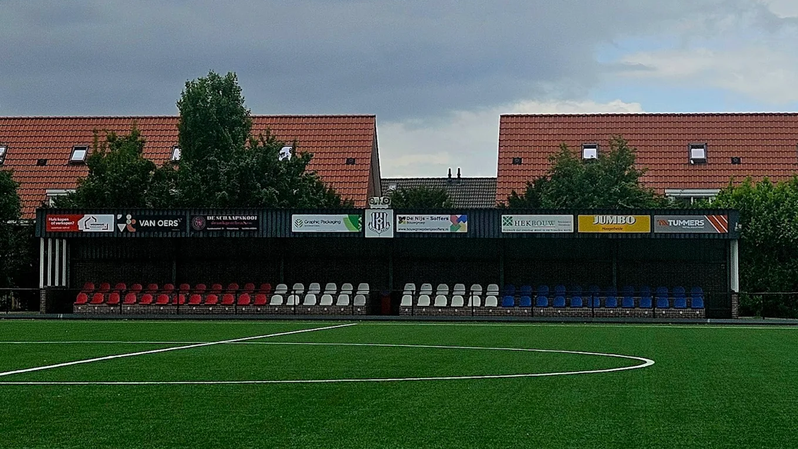
WELKOM BIJ VOETBALVERENIGING
METO
HET PROGRAMMA VOOR ZATERDAG EN ZONDAG

Slide 2
ZATERDAG 7 FEBRUARI
07-02-2026 | 08:30 | Vivoo JO7-1JM | METO JO7-1 | Sportpark De Heiloop | veld 2 A1a
07-02-2026 | 08:45 | Krabbendijke JO9-1JM | METO JO9-2 | Sportpark Krabbendijke | veld 1 A2
07-02-2026 | 08:50 | METO JO7-1 | ODIO JO7-1 | Sportpark De Heiloop | veld 2 A1a
07-02-2026 | 09:00 | METO JO8-1 | NSV JO8-1 | Sportpark Jac van Hoek | veld 1 B2
07-02-2026 | 09:00 | Zeelandia Middelb. JO9-4 | METO JO9-3 | Sportpark Veerse Poort | veld 1 B1
07-02-2026 | 09:00 | METO JO9-1 | Roosendaal JO9-1 | Sportpark Jac van Hoek | veld 1 A2
07-02-2026 | 09:40 | DOSKO JO7-2 | METO JO7-1 | Sportpark De Heiloop | veld 1 A1b
07-02-2026 | 10:00 | METO JO7-2 | Kruiningen JO7-1 | Sportpark De Kruse Mat | veld 1 A1a
07-02-2026 | 10:20 | NVS JO7-3 | METO JO7-2 | Sportpark De Kruse Mat | veld 1 A1a
07-02-2026 | 10:40 | METO JO7-2 | Smerdiek JO7-1 | Sportpark De Kruse Mat | veld 1 A1a
WEDSTRIJDEN ONDERBOUW

Slide 3
ZATERDAG 7 FEBRUARI
07-02-2026 | 09:15 | Lepelstr. Boys JO11-1 | METO JO11-3 | Sportpark Lepelstraatse Boys | veld 1 A
07-02-2026 | 10:00 | Steenbergen MO11-1 | METO MO11-1 | Sportpark Seringenlaan | hoofdveld A
07-02-2026 | 10:00 | Tholense Boys JO12-3 | METO JO12-2 | Sportpark De Bent | veld 2 B
07-02-2026 | 10:15 | METO JO11-1 | Goes JO11-1 | Sportpark Jac van Hoek | veld 1 A
07-02-2026 | 10:15 | METO JO12-1 | Tholense Boys JO12-2 | Sportpark Jac van Hoek | veld 1 B
07-02-2026 | 11:00 | HSC'28 JO11-1JM | METO JO11-2 | Sportpark Harella | veld 2 A
WEDSTRIJDEN MIDDENBOUW

Slide 4
ZATERDAG 7 FEBRUARI
07-02-2026 | 09:00 | DSE MO13-1 | METO MO13-1 | Sportpark Hoge Neerstraat (West) | veld A
07-02-2026 | 11:45 | METO JO14-1 | SJO HSVC'20 JO14-1JM | Sportpark Jac van Hoek | veld 3
07-02-2026 | 11:45 | METO JO17-1 | VVC'68 JO17-1 | Sportpark Jac van Hoek | veld 1
07-02-2026 | 13:30 | METO JO15-1 | WVV'67 JO15-1 | Sportpark Jac van Hoek | veld 3
07-02-2026 | 13:30 | METO JO16-1 | Roosendaal JO16-3 | Sportpark Jac van Hoek | veld 1
WEDSTRIJDEN BOVENBOUW

Slide 5
ZATERDAG 7 FEBRUARI
07-02-2026 | 12:30 | VVC'68 2 | METO 2 | Sportpark De Beek | Veld F
07-02-2026 | 15:30 | METO 3 | VVC'68 3 | Sportpark Jac van Hoek | veld 1
WEDSTRIJDEN SENIOREN ZATERDAG

Slide 6
ZONDAG 8 FEBRUARI
08-02-2026 | 10:45 | ODIO 2 | METO 3 | Sportpark De Heiloop | veld 2
08-02-2026 | 11:00 | Virtus 4 | METO 2 | UITGESTELD
08-02-2026 | 14:00 | Hontenisse 1 | METO 1 | Sportpark 't Prinsebos | veld 1
WEDSTRIJDEN SENIOREN ZONDAG

